Slide 1
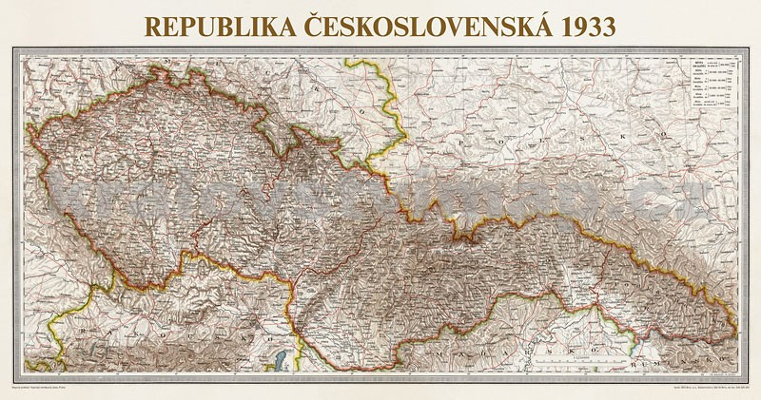
DEMOKRACIE ZA PRVNÍ REPUBLIKY

Slide 2
MOC ZÁKONODÁRNÁ
PRVNÍ REPUBLIKA
ČESKÁ REPUBLIKA
Národní shromáždění
Poslanecká sněmovna (PS)
300 členů
6 let
voliči – 21 let
poslanci – 30 let
Senát
150 členů
8 let
voliči – 26 let
senátoři – 45 let
Volný mandát – jen teoreticky
Parlament
Poslanecká sněmovna (PS)
200 členů
4 roky
voliči – 18 let
poslanci – 21 let
Senát
81 členů
6 let
voliči – 18 let
senátoři – 40 let

Slide 3
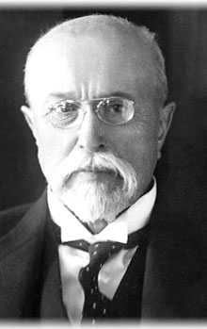
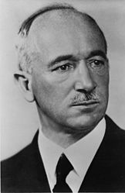
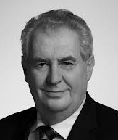
MOC VÝKONNÁ
PRVNÍ REPUBLIKA
ČESKÁ REPUBLIKA
Prezident – T.G.M., E.B.
volba – nepřímo – obě komory
7 let, max. 2x
výjimka – T.G. Masaryk
prezident – 35 let
pravomoci - zpráva o stavu státu
Prezident – M. Zeman
volba – přímo – lid
5 let, max. 2x
bez výjimky
prezident – 40 let
pravomoci – velmi podobné

Slide 4
MOC VÝKONNÁ
PRVNÍ REPUBLIKA
ČESKÁ REPUBLIKA
Vláda – ministři
nedůvěra/důvěra - PS
návrhy zákonů, vládní nařízení
jmenuje, rozpouští prezident
bez uzavírací klauzule
Vláda – ministři
nedůvěra/důvěra – PS
návrhy zákonů, vládní nařízení
jmenuje, rozpouští prezident
uzavírací klauzule 5%

Slide 5
STÁTNÍ ZŘÍZENÍ
MOC ZÁKONODÁRNÁ
MOC VÝKONNÁ
NÁRODNÍ SHROMÁŽDĚNÍ
PREZIDENT
VLÁDA
POSLANECKÁ SNĚMOVNA
SENÁT
volen nepřímo
od 35 let
bez uzavírací klauzule
150 senátorů
od 45 let
300 poslanců
od 30 let

Slide 6
MOC VÝKONNÁ - VLÁDA
PRVNÍ REPUBLIKA
Vládní koalice
bez uzavírací klauzule mnoho koaličních vlád
Všenárodní
strany československé
Rudo-zelená
3 hlavní strany
Občanská
československé, německé i slovenské strany
Široká
spojení “všech“ – BEZ opozice
SOCIÁLNÍ DEMOKRATÉ
+
AGRÁRNÍCI
+
NÁRODNÍ SOCIALISTÉ
(+)
LIDOVCI

Slide 7
PRAXE – NEGATIVA
PRVNÍ REPUBLIKA
HRAD
mimoparlamentní politická moc
prezident (T.G.M.), noviny, odbory, různé organizace, části některých politických stran, mnoho osobností
J. Černý, V. Tusar, J. Malypetr…
PĚTKA
mimoparlamentní politická moc
předem vše projednali
pět představitelů hlavních stran
R. Bechyně, J. Stříbrný, A. Rašín, J. Šrámek, A. Švehla

Slide 8
PRAXE - NEGATIVA
PRVNÍ REPUBLIKA
nerespektování “Volného mandátu“
předčasné volby senátu
BEZ uzavírací klauzule
nucená loajalita zákonodárců
ztráta funkčnosti senátu
mnoho “zbytečných“ stran
koalice bez opozice
programy stran neměnné
neměnnost členů (stárnutí…)

Slide 9
VOLBY A POLITICKÉ STRANY
PRVNÍ REPUBLIKA
ČESKÁ REPUBLIKA
4x volby – naráz senát i PS
Sociální demokraté
Agrárníci
Lidovci
Národní socialisté
volby – zvlášť senát a PS
ČSSD
ODS
TOP09
ANO
NĚMECKÉ STRANY SPOLUPRACUJÍCÍ S ČESKOU VLÁDOU
SOCIÁLNÍ DEMOKRATÉ (ČSDSD)
NÁRODNÍ SOCIALISTÉ (ČSNS)
LIDOVCI (ČSL)
AGRÁRNÍCI (RSZMRL)
LEVICE
PRAVICE
SLOVENSKÁ NÁRODNÍ STRANA (SNS)
KOMUNISTÉ (KSČ)
ĽUDÁCI (HSLS)

Slide 10
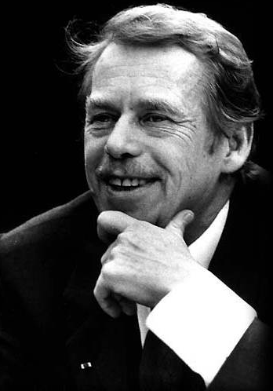
DĚKUJI ZA POZORNOST

